Slide 1
Phát triển hệ thống Thu Thập Phân Tích
Dữ liệu tự động từ các trang web thương mại điện tử ở
Việt Nam

Slide 2
HỘI ĐỒNG: HỆ THỐNG THÔNG TIN
GVHD: ThS. Lê Thị Bảo Thu
GVPB: ThS. Trương Quang Hải
Sinh viên thực hiện:
Huỳnh Trung Hiếu (51201076)
Vũ Ngọc Linh (51201929)

Slide 3
MỤC LỤC
1
TỔNG QUAN
2
LÝ THUYẾT NỀN TẢNG
3
KIẾN TRÚC HỆ THỐNG
4
HIỆN THỰC HỆ THỐNG
5
DEMO ỨNG DỤNG
6
KẾT LUẬN

Slide 4
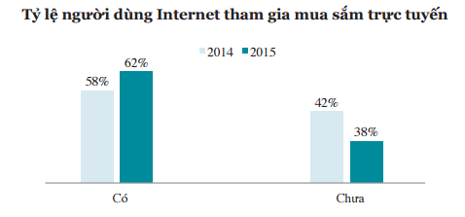
CHƯƠNG 1: TỔNG QUAN
Source : http://www.vecita.gov.vn/anpham/254/Bao-cao-Thuong-mai-dien-tu-Viet-Nam-nam-2015

Slide 5
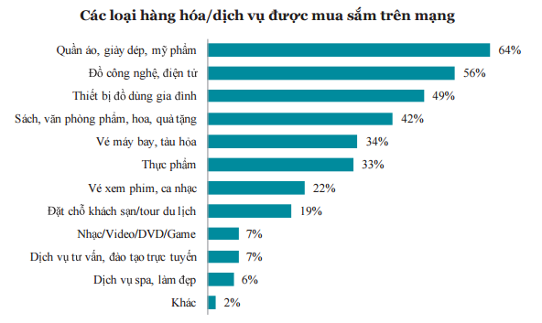
CHƯƠNG 1: TỔNG QUAN
Source : http://www.vecita.gov.vn/anpham/254/Bao-cao-Thuong-mai-dien-tu-Viet-Nam-nam-2015

Slide 6
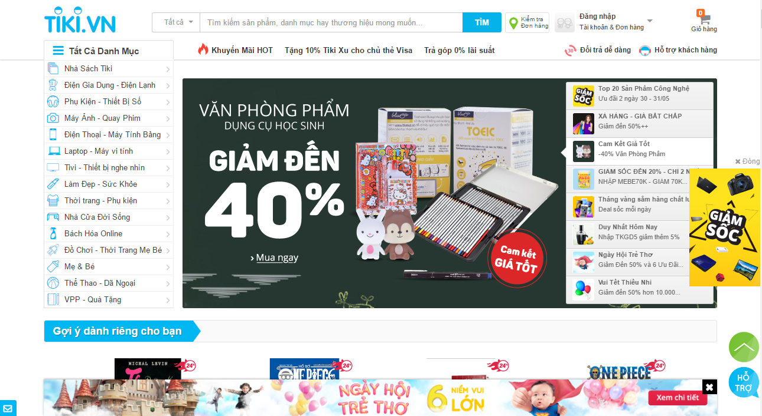
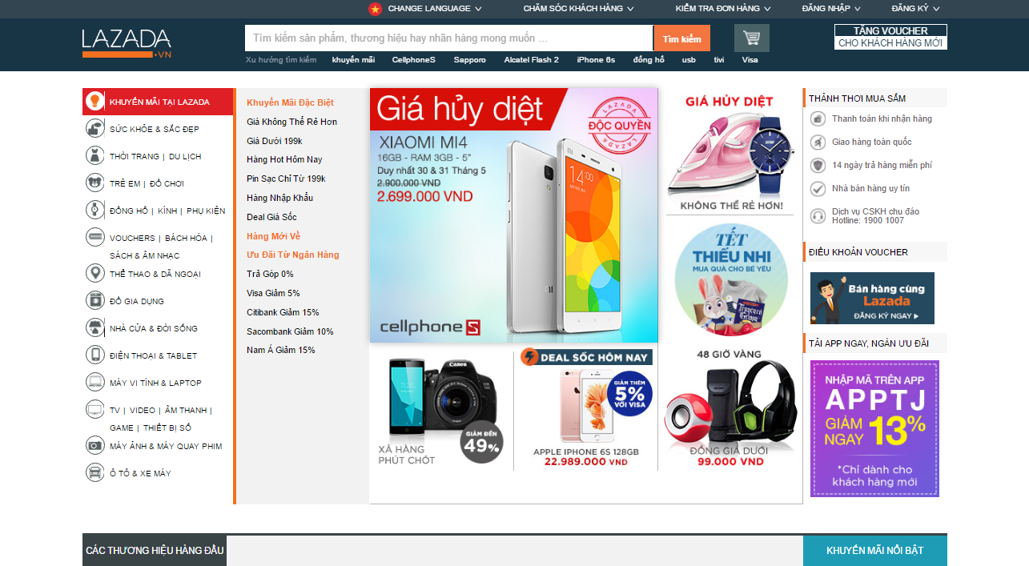
Tiki : http://tiki.vn/
Lazada : http://www.lazada.vn/

Slide 7


CHƯƠNG 2: LÝ THUYẾT NỀN TẢNG
Selenium : http://www.seleniumhq.org/
Scrapy : http://scrapy.org/

Slide 8

CHƯƠNG 2: LÝ THUYẾT NỀN TẢNG
Volume
Velocity
Variety
Veracity

Slide 9


CHƯƠNG 2: LÝ THUYẾT NỀN TẢNG
Reliable
Scalable
Distributed computing
Hadoop : http://hadoop.apache.org/
MongoDB : https://www.mongodb.com/

Slide 10




CHƯƠNG 2: LÝ THUYẾT NỀN TẢNG
NodeJs : https://nodejs.org/en/
D3.Js : https://d3js.org/
Crossfilter.Js : http://square.github.io/crossfilter/
DC.Js : https://dc-js.github.io/dc.js/

Slide 11
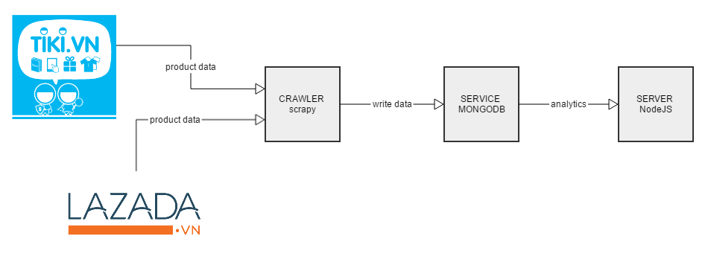
CHƯƠNG 3: KIẾN TRÚC HỆ THỐNG

Slide 12
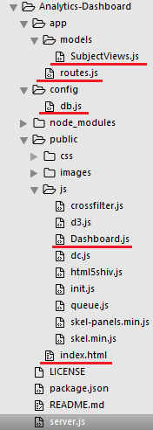
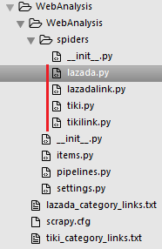
CHƯƠNG 4: HIỆN THỰC HỆ THỐNG

Slide 13
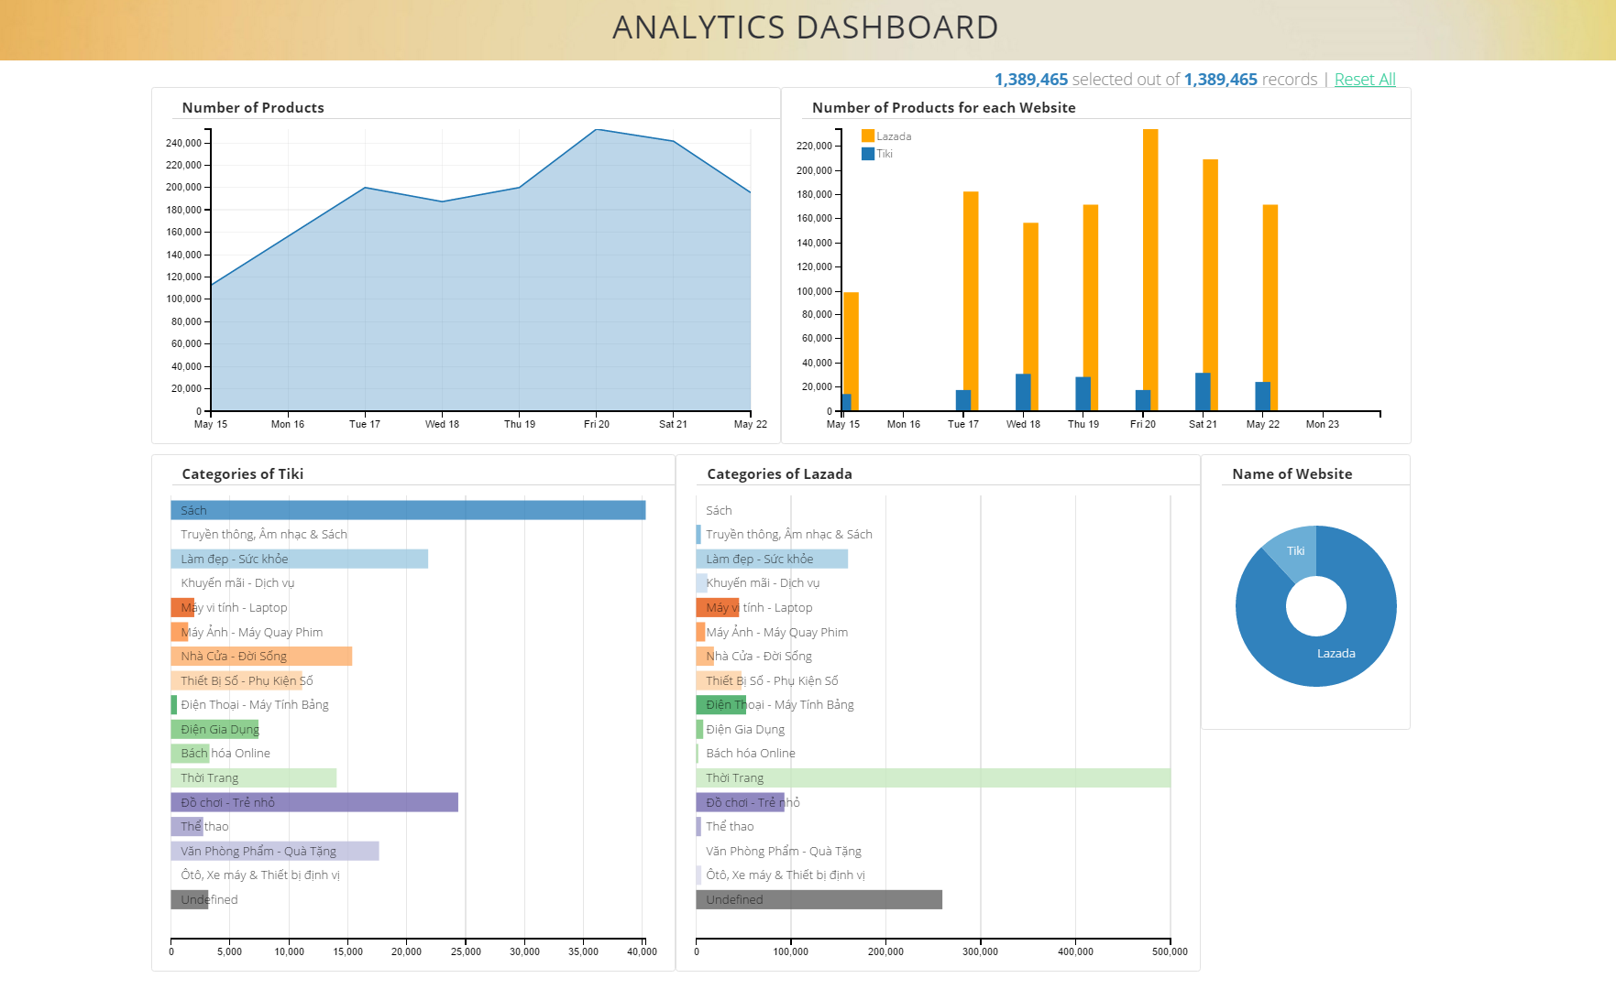
CHƯƠNG 5: DEMO ỨNG DỤNG

Slide 14
CHƯƠNG 6: KẾT LUẬN
Ứng dụng cung cấp một sản phẩm hữu ích cho các doanh nghiệp thương mại điện tử B2C.
Làm nền tảng nghiên cứu về hệ thống thu thập và phân tích cho các nghiên cứu liên quan.

Slide 15

CHƯƠNG 6: KẾT LUẬN
HƯỚNG MỞ RỘNG
Distrubited File System
Source : https://hadoop.apache.org/docs/r1.2.1/hdfs_design.html

Slide 16
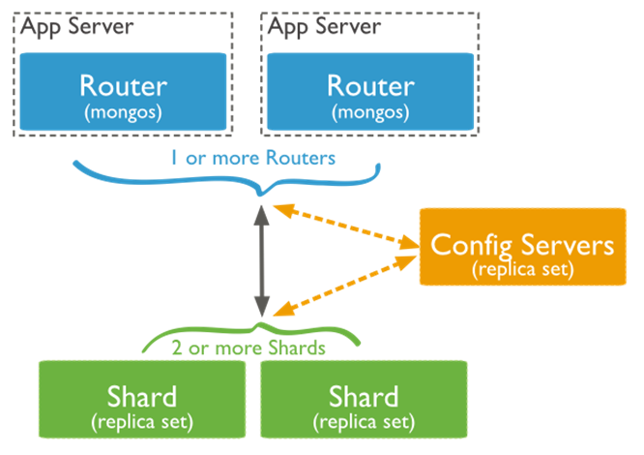
CHƯƠNG 6: KẾT LUẬN
HƯỚNG MỞ RỘNG
Distrubited File System
Source : https://docs.mongodb.com/manual/core/sharding-introduction/

Slide 17

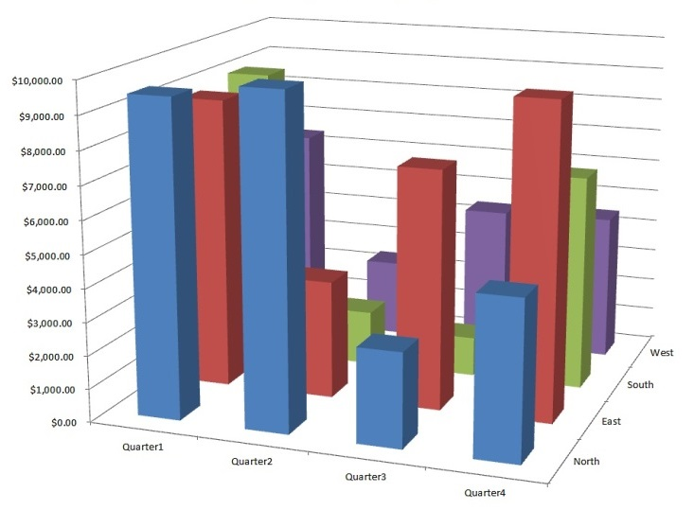

CHƯƠNG 6: KẾT LUẬN
HƯỚNG MỞ RỘNG
Search feature
Real-time and more complex graphs
Elasric search : https://www.elastic.co/
Autocomplete jquery : https://jqueryui.com/autocomplete/

Slide 18
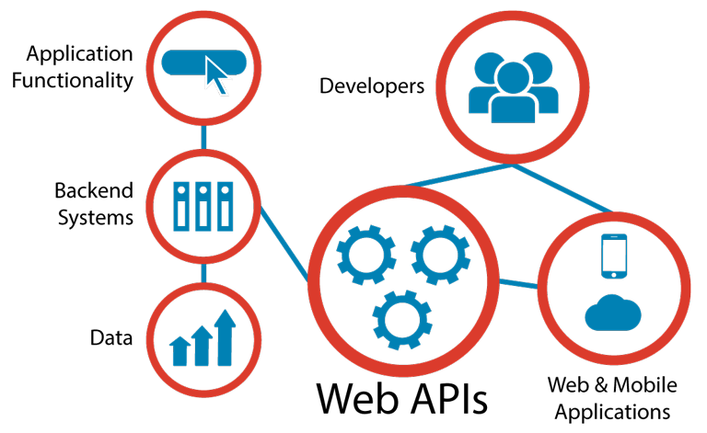
CHƯƠNG 6: KẾT LUẬN
HƯỚNG MỞ RỘNG
Web APIs
Source : http://www.etechpulse.com/2014/07/net-web-api-introduction.html

Slide 19

CHƯƠNG 6: KẾT LUẬN
HƯỚNG MỞ RỘNG
Build A Android Appication

Slide 20
Thank You!
The report still has many shortcomings. Hope to get everyone's feedback.
NHÓM 22

